Slide 1

ОПЫТНО-ЭКСПЕРИМЕНТАЛЬНАЯ ДЕЯТЕЛЬНОСТЬ С ДЕТЬМИ КАК УСЛОВИЕ ПОЗИТИВНОЙ СОЦИАЛИЗАЦИИ СТАРШИХ ДОШКОЛЬНИКОВ
ПОДГОТОВИЛА:
ВОСПИТАТЕЛЬ I КВАЛИФИКАЦИОННОЙ КАТЕГОРИИ МДОАУ № 106
ВИТЬКО Т.Н.

Slide 2
АКТУАЛЬНОСТЬ
Современные дети живут и развиваются в эпоху информатизации. В условиях быстро меняющейся жизни от человека требуется не только владение знаниями, но и в первую очередь умение добывать эти знания самому и оперировать ими, мыслить самостоятельно и творчески. Мы хотим видеть наших воспитанников любознательными, общительными, умеющими ориентироваться в окружающей обстановке, решать возникающие проблемы, самостоятельными, творческими личностями.
Детское экспериментирование имеет огромный развивающий потенциал. Экспериментирование является наиболее успешным путем ознакомления детей с миром окружающей их живой и неживой природы. В повседневной жизни ребенок неизбежно сталкивается с новыми, незнакомыми ему предметами и явлениями неживой природы и у него возникает желание узнать это новое, понять непонятное.

Slide 3
“Умейте открыть перед ребенком в окружающем мире что-то одно, но открыть так, чтобы кусочек жизни заиграл перед детьми всеми красками радуги. Оставляйте всегда что-то недосказанное, чтобы ребенку захотелось еще и еще раз возвратиться к тому, что он узнал” В.А. Сухомлинский.

Slide 4
ЦЕЛЬ: развитие познавательной активности дошкольников в процессе экспериментальной деятельности

Slide 5
ОСНОВНЫЕ ХАРАКТЕРИСТИКИ ДЕТСКОГО ЭКСПЕРИМЕНТИРОВАНИЯ
Детское экспериментирование – особая форма поисковой деятельности,
в которой наиболее ярко выражены процессы возникновения и развития новых мотивов личности, лежащих в основе саморазвития.
В детском экспериментировании наиболее мощно проявляется собственная активность детей, направленная на получение:
новых знаний (познавательная форма)
продуктов творчества (продуктивная форма).
Детское экспериментирование – стержень любого процесса детского творчества.
Детское экспериментирование – пронизывает все сферы детской жизни, все виды деятельности, в том числе и игровую.

Slide 6
ЗАДАЧИ ДЕТСКОГО ЭКСПЕРИМЕНТИРОВАНИЯ
Выявить особенности развития познавательной активности детей
Развивать познавательный интерес у детей в процессе экспериментирования
Обучать детей проводить элементарные опыты, выдвигать гипотезы, искать ответы на вопросы и делать простейшие умозаключения
Создавать условия для проведения экспериментов, нацеленных на развитие познавательной активности дошкольников

Slide 7
ПРИНЦИПЫ:
Принцип научности
Принцип целостности
Принцип систематичности и последовательности
Принцип индивидуально-личностной ориентации воспитания
Принцип доступности
Принцип креативности
Принцип результативности

Slide 8

Эксперимент как метод обучения
Дает детям реальные представления о различных сторонах изучаемого объекта,
о его взаимоотношениях с другими объектами и со средой обитания.
Стимулирует развитие речи.
Способствует накоплению фонда умственных приёмов и операций, которые рассматриваются как умственные умения
Способствует обогащению памяти ребёнка, активизирует его мыслительные процессы, так как постоянно возникает необходимость совершать операции анализа, синтеза, сравнения, классификации, обобщения.
Способствует развитию творческих способностей, формированию трудовых навыков и укреплению здоровья за счет повышения общего уровня двигательной активности

Slide 9
Структура проведения эксперимента
Постановка проблемы
Поиск путей решения проблемы
Проведение наблюдения, опыта, эксперимента
Обсуждение увиденных результатов
Формулировка выводов

Slide 10
Форма работы с детьми
Организованная образовательная деятельность
Совместная деятельность взрослого и детей
Взаимодействие ребенка со сверстниками в процессе самостоятельной деятельности
Проблемные ситуации
Эвристические задачи
Проведение опытов - экспериментов

Slide 11
Связь экспериментирования с другими видами деятельности
ФЭМП
развитие речи
художественное творчество
познание
труд
ДЕТСКОЕ ЭКСПЕРИМЕНТИРОВАНИЕ
укрепление здоровья
физическое воспитание
чтение художественной литературы

Slide 12
Для результативной и качественной работы распределила опытную экспериментальную деятельность по четырём направлениям:
Живая природа: многообразие живой природы организмов, их приспособленность к окружающей среде;
Неживая природа: воздух, вода, почва, песок, камни, явления природы;
Человек: функционирование организма, рукотворный мир, материалы и их свойства;

Slide 13
Классификация экспериментов:
1. По характеру объектов : опыты с растениями, животными, с объектами неживой природы;
2.По месту проведения опытов : в групповой комнате, на участке;
3.По количеству наблюдений за одним и тем же объектом : однократные, многократные, циклические;
4.По причине проведения : случайные,
запланированные, поставленные в ответ на вопрос ребенка;
5.По количеству детей : индивидуальные, коллективные;
6.По характеру включения в педпроцесс : эпизодические, систематические.

Slide 14
Основные направления в работе
Создание предметно-развивающей среды по экспериментальной деятельности
Организация работы с детьми
Организация взаимодействия с семьями воспитанников

Slide 15
Роль педагога в повышении познавательной активности детей
Стимулирует интерес
Стимулирует исследовательское поведение детей
Обсуждает варианты поиска, прогнозирования и результата
Помогает в составлении алгоритмов действий, правил и ограничений

Slide 16
Содержание уголков экспериментальной деятельности
место для постоянной выставки
место для приборов
место для хранения материалов
место для проведения опытов
место для неструктурированных материалов

Slide 17
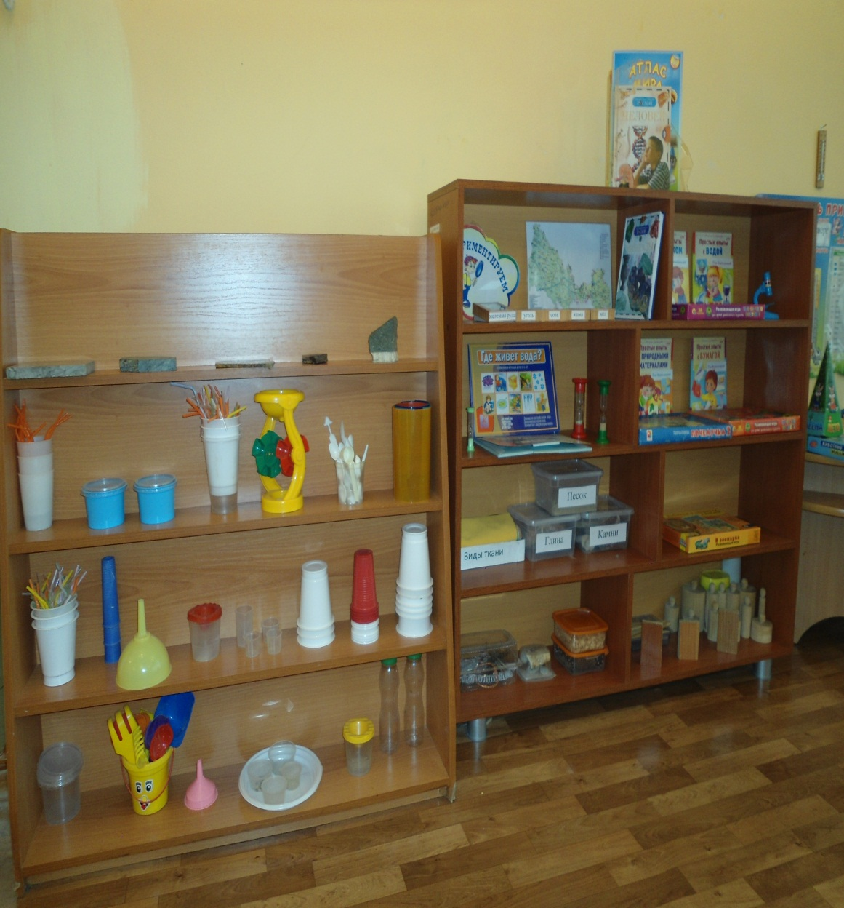
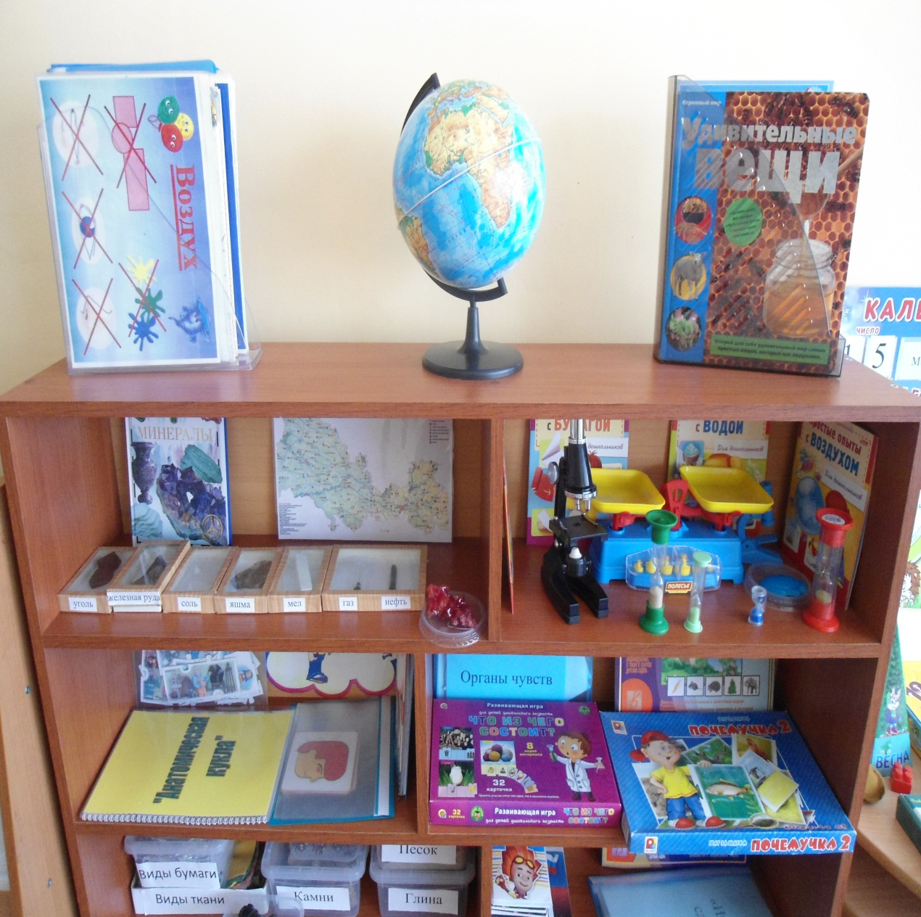

Slide 18
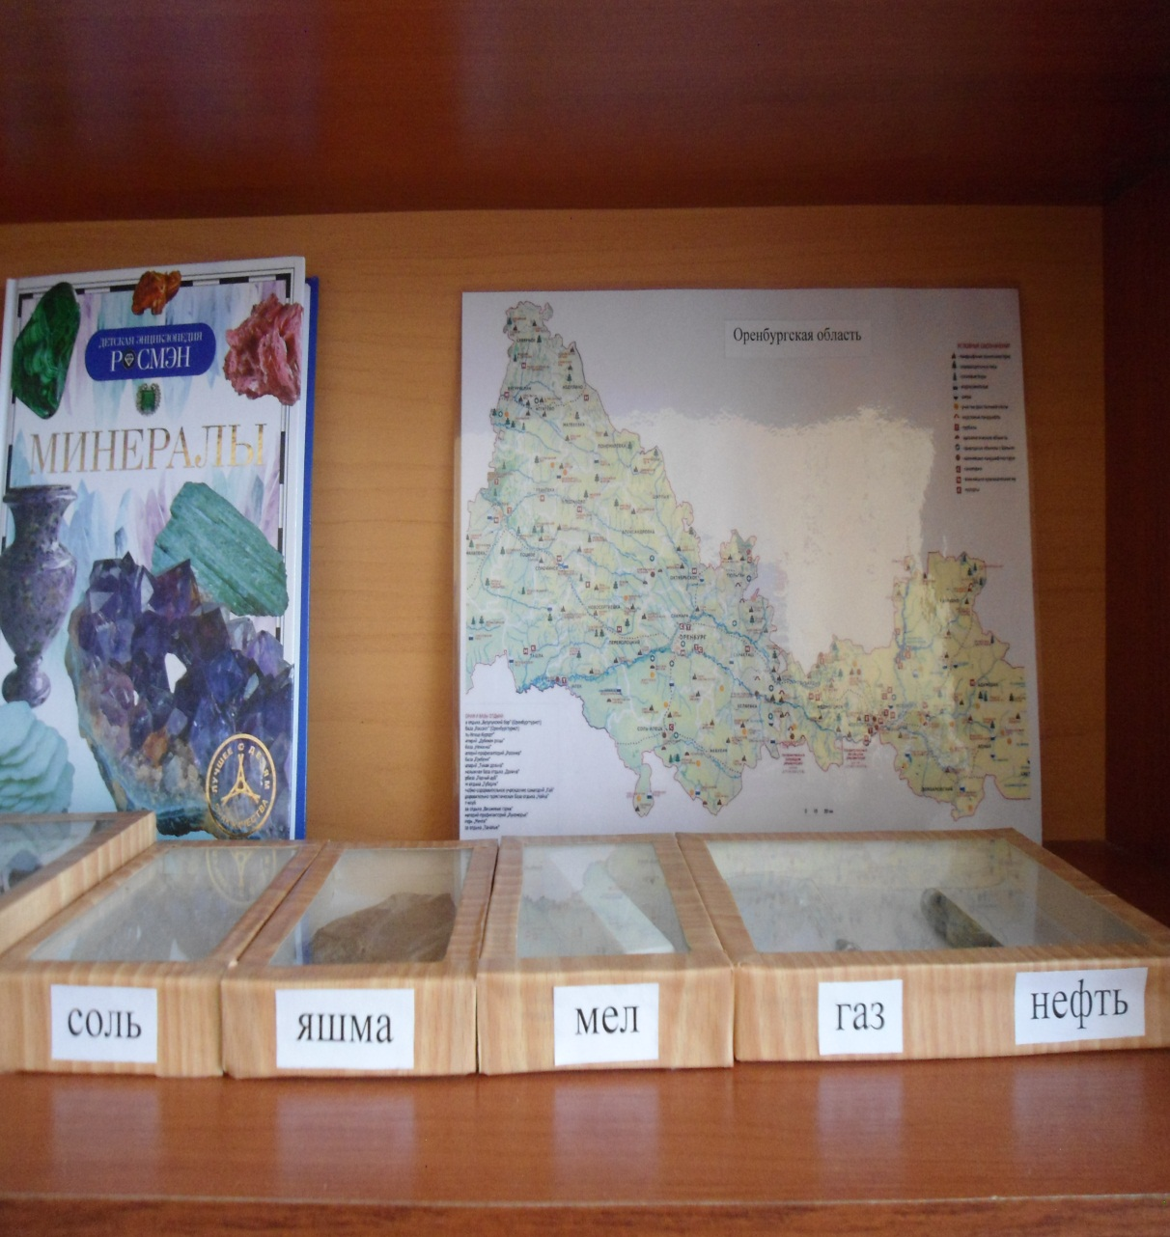
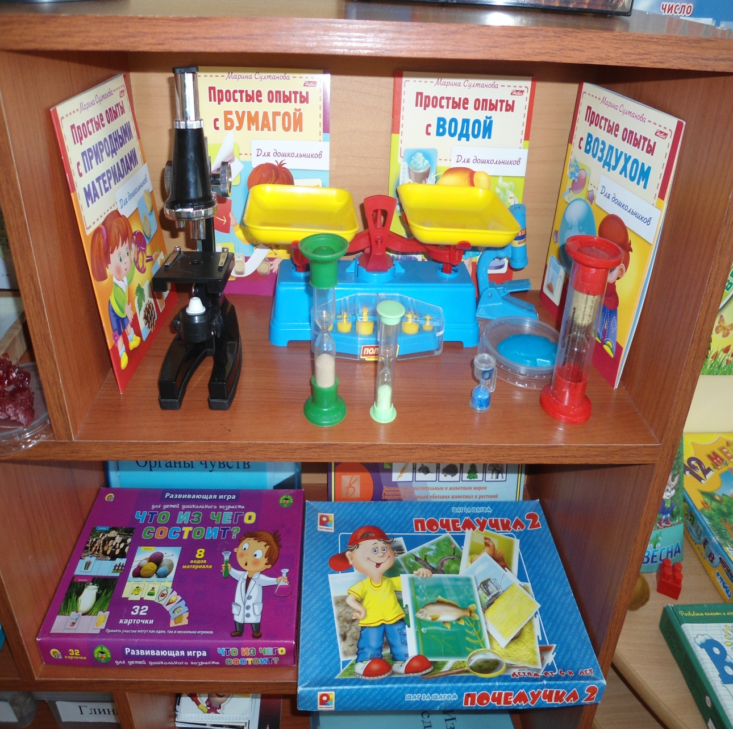

Slide 19
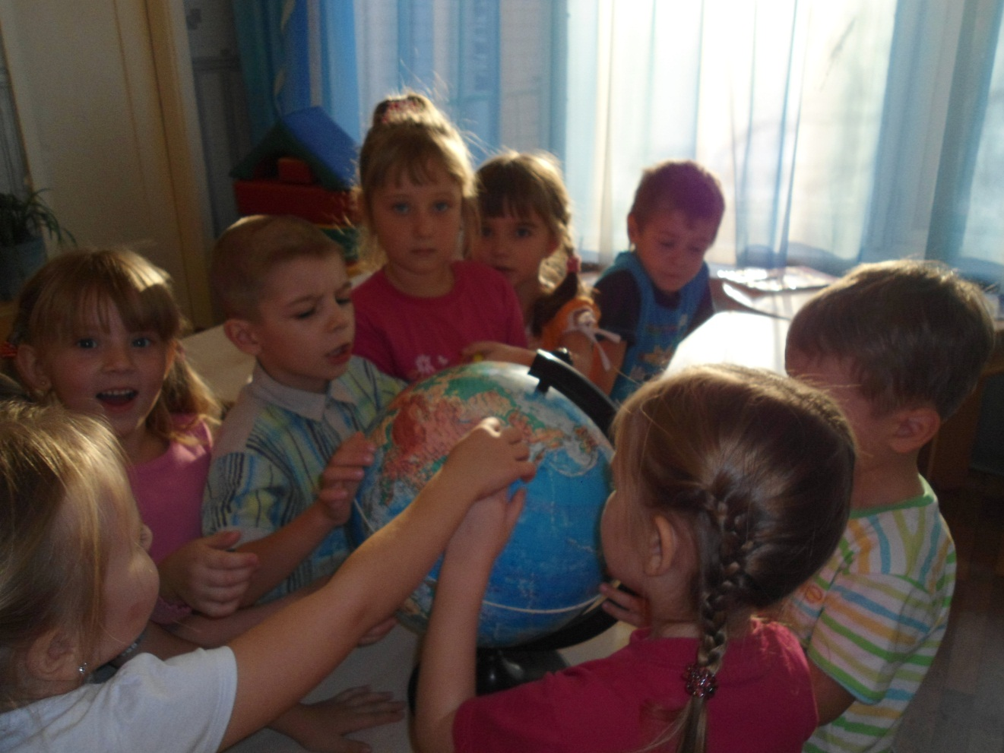
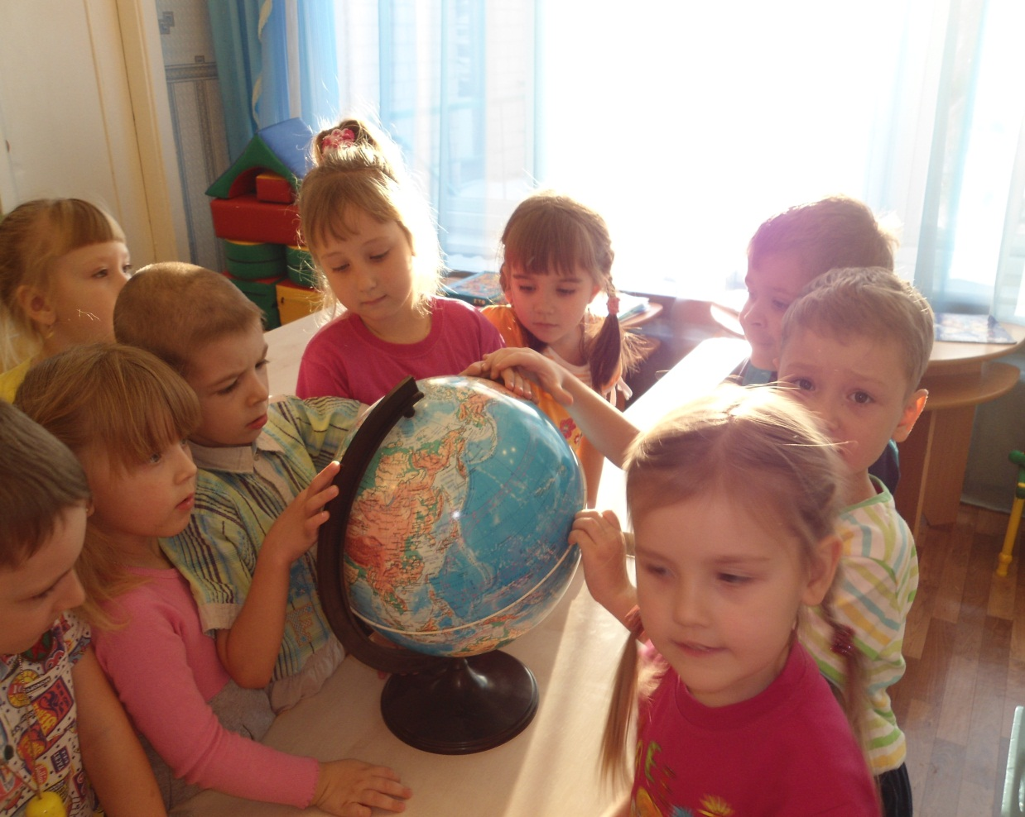
Знакомство с глобусом

Slide 20
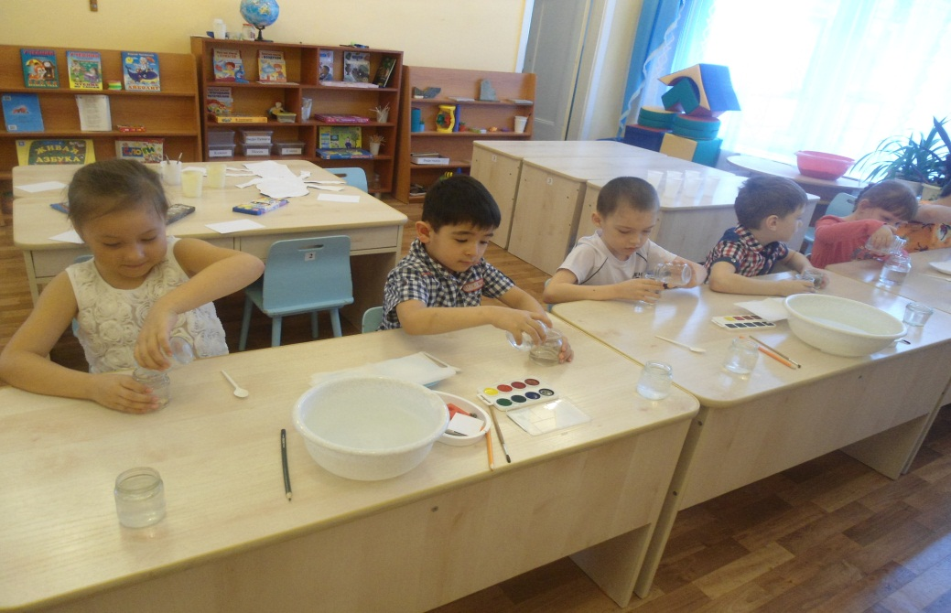
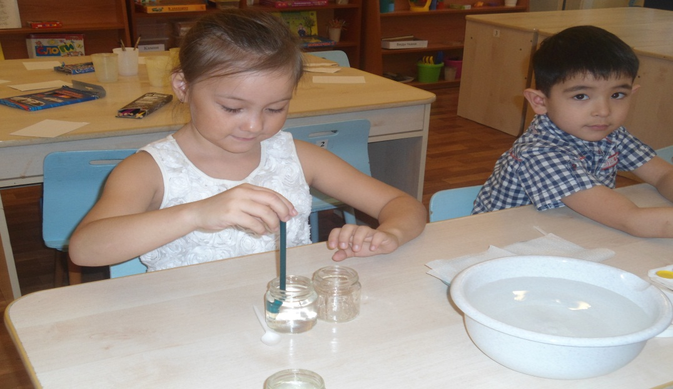
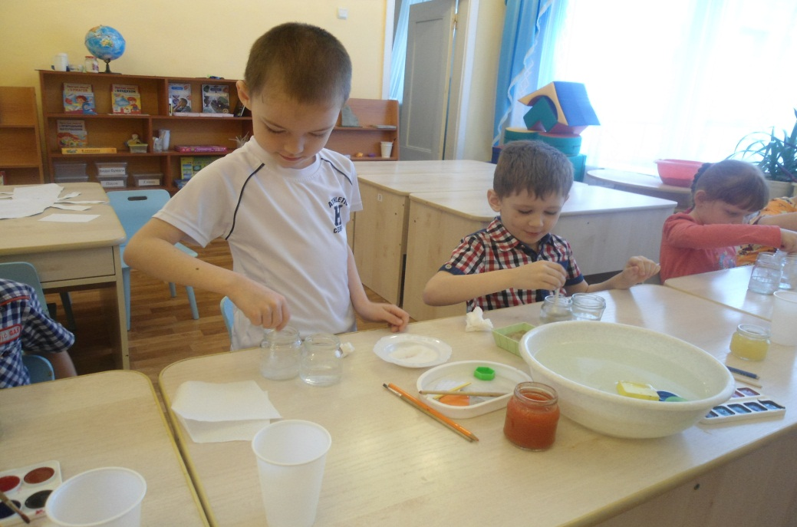
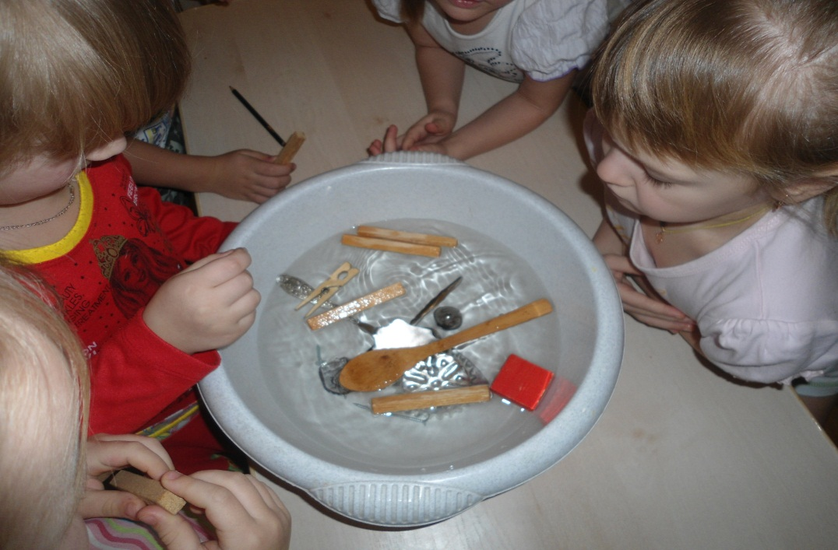
Опыты с водой

Slide 21
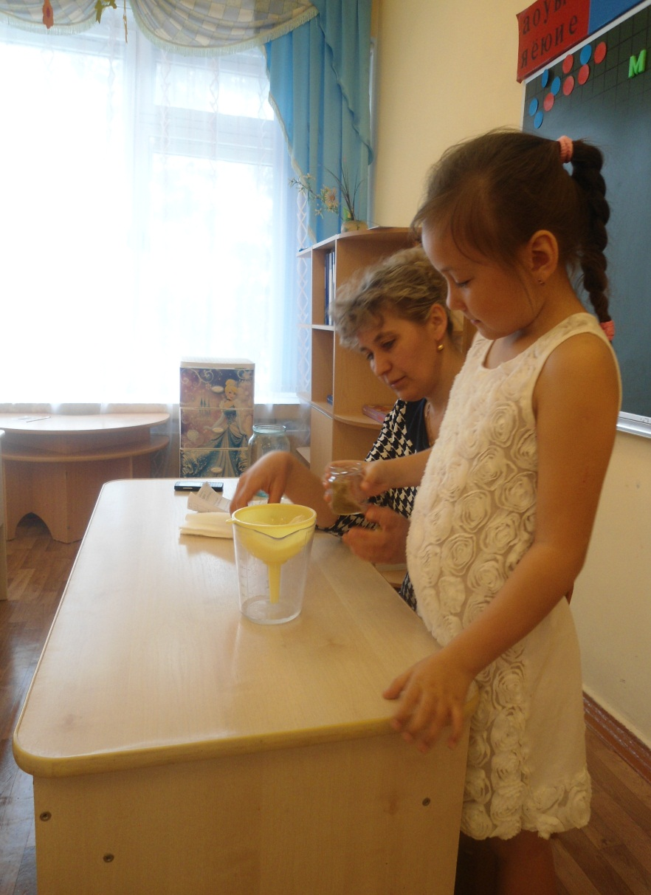
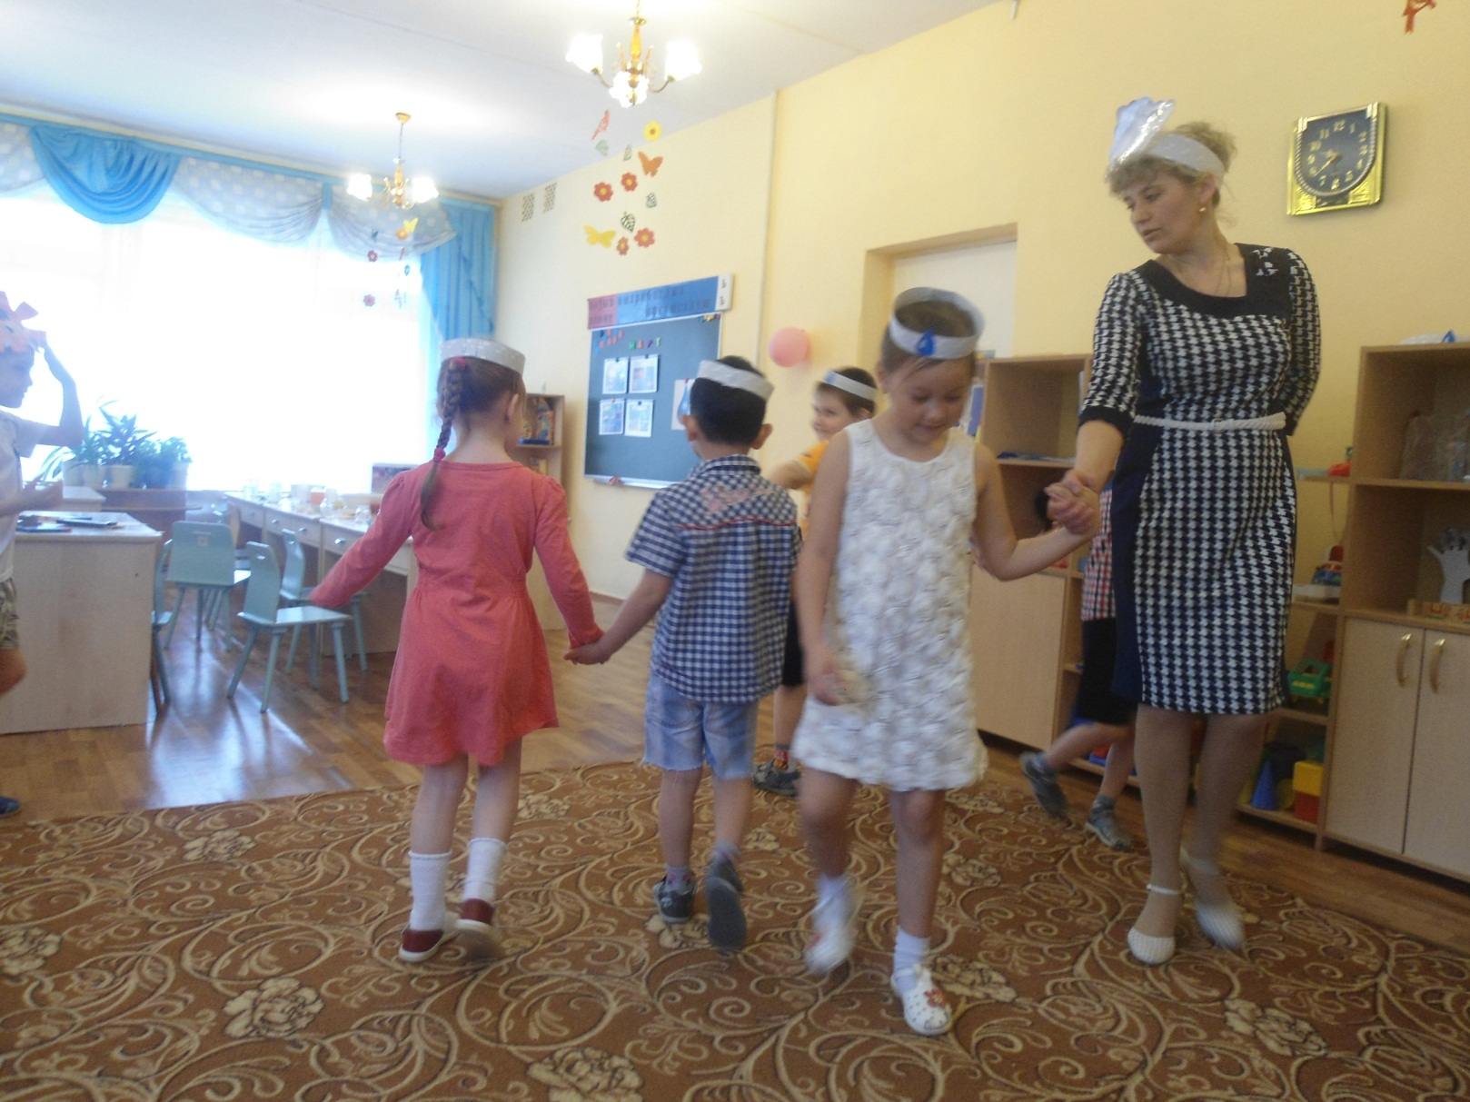

Slide 22
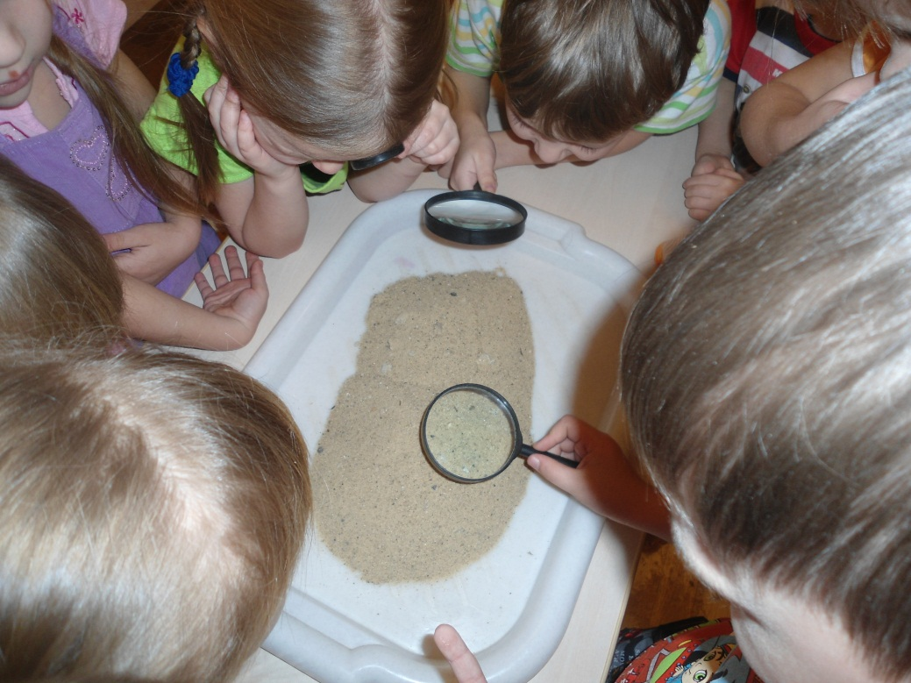
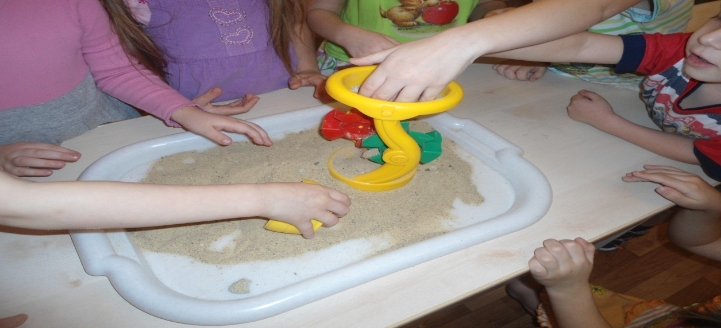
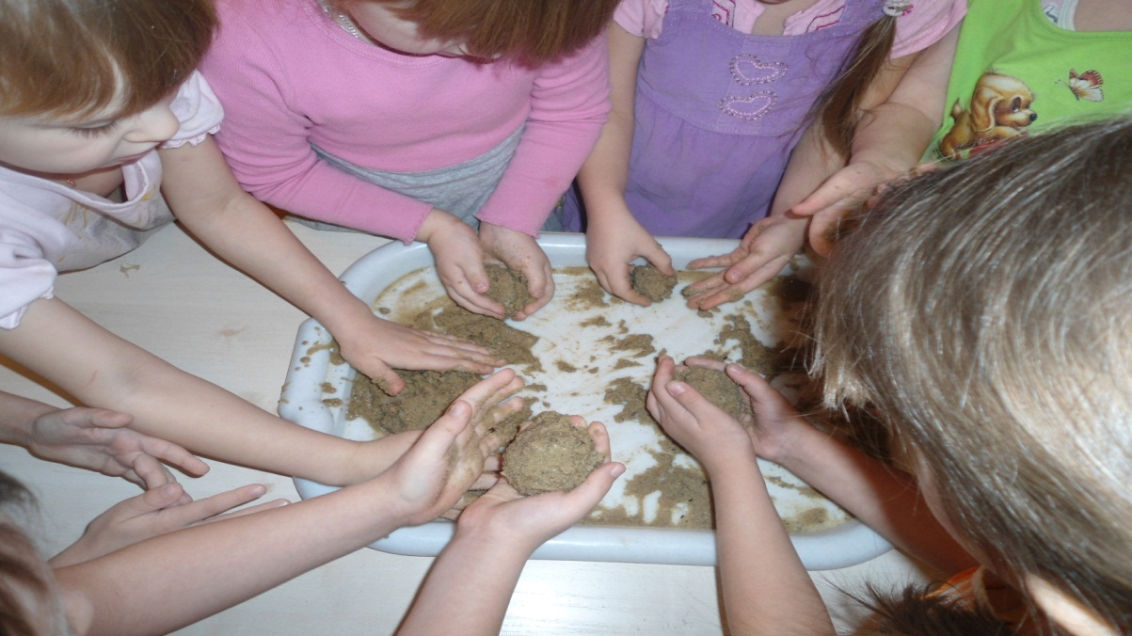
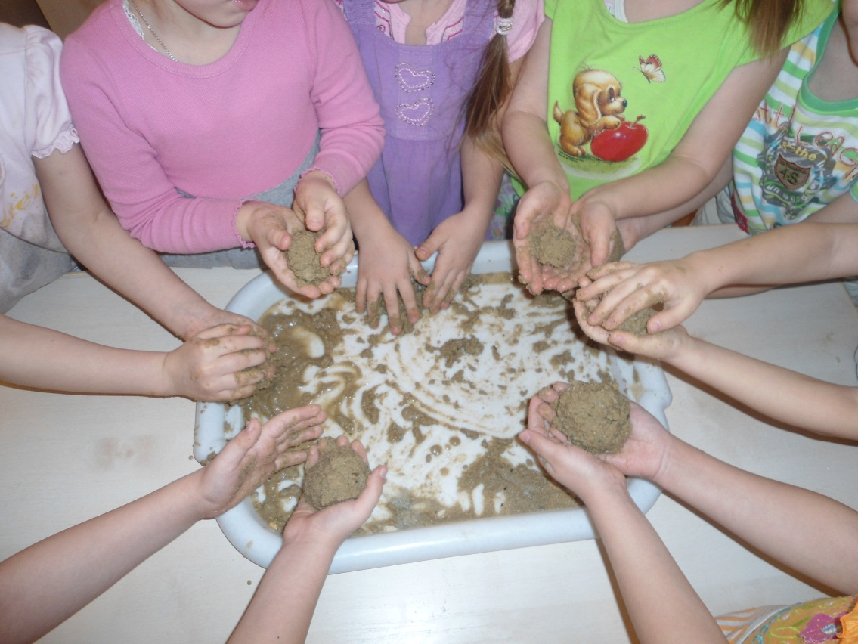
Опыты с песком

Slide 23
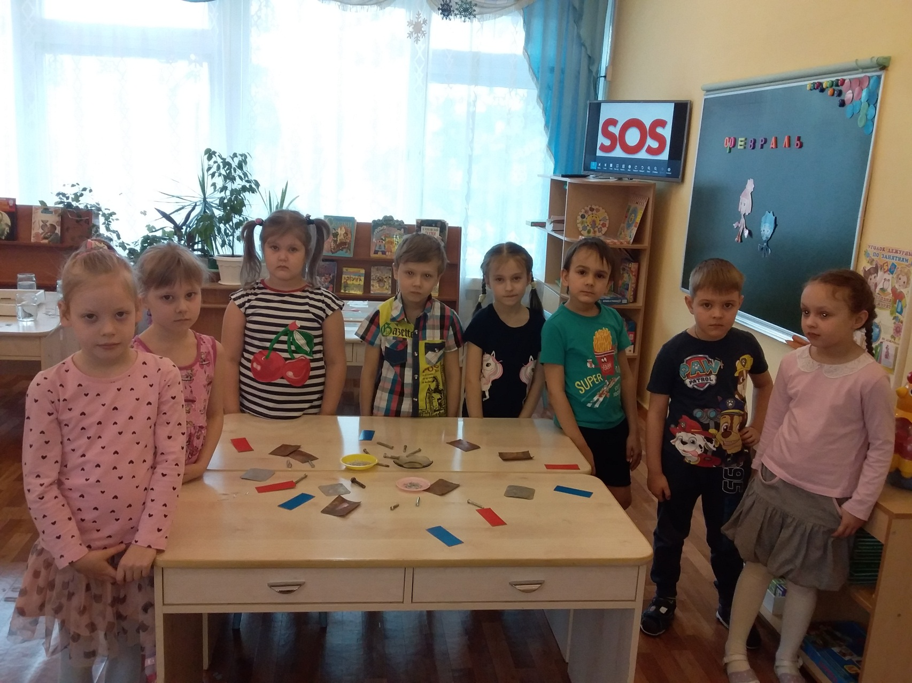
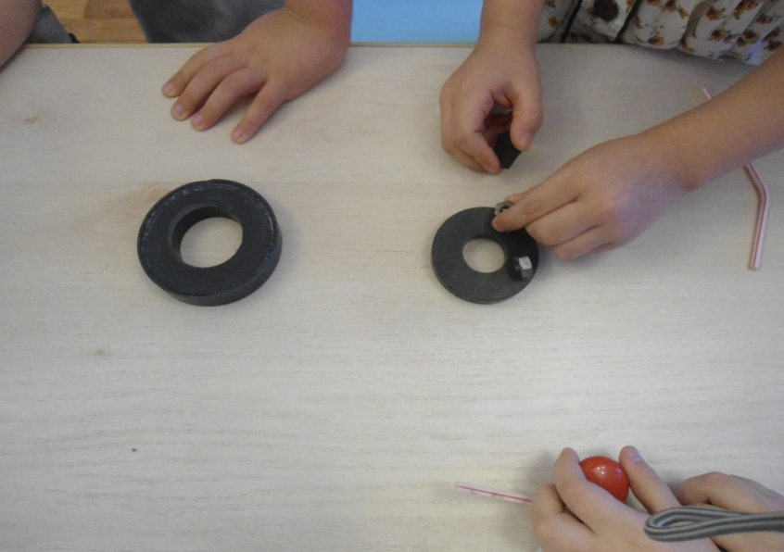
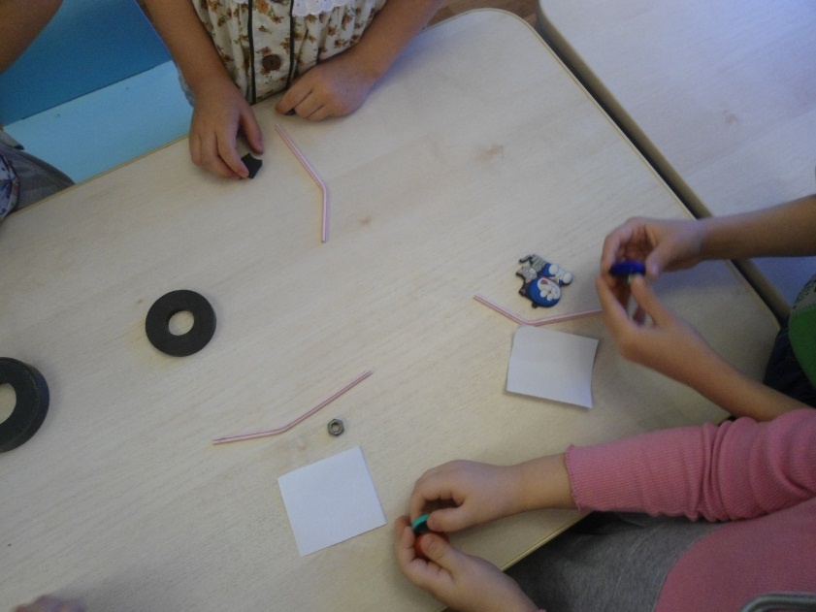
Опыты с магнитом

Slide 24
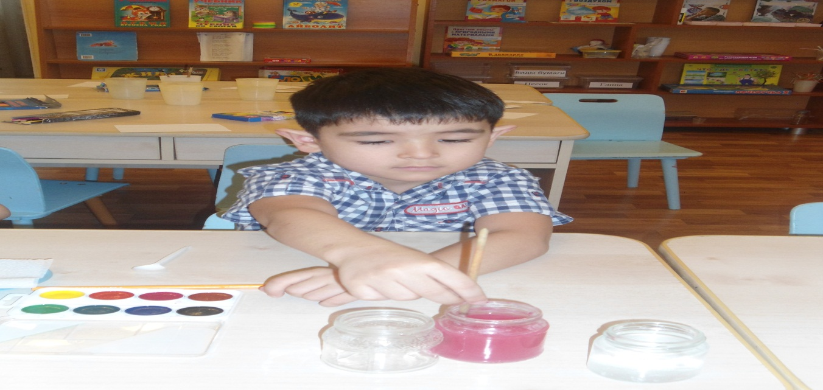
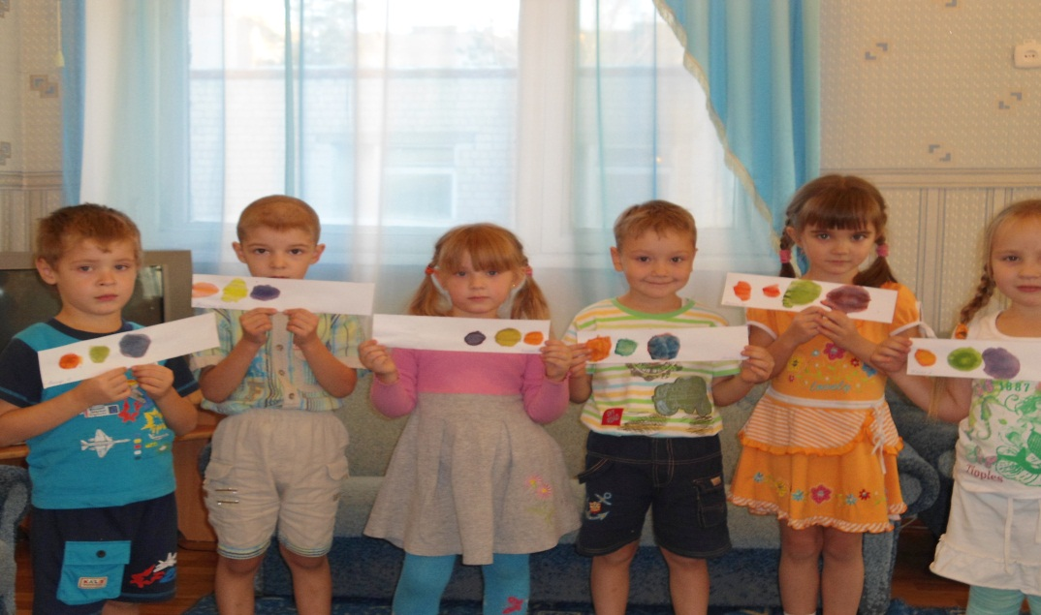
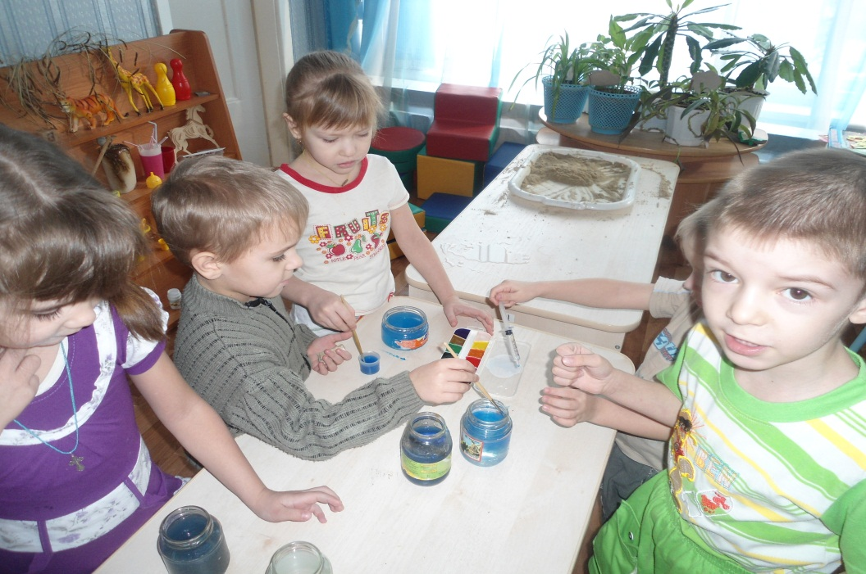
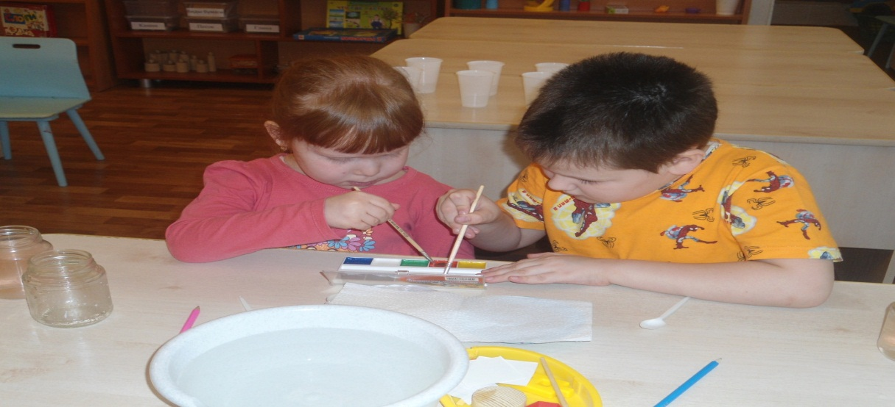
Опыты с краской

Slide 25
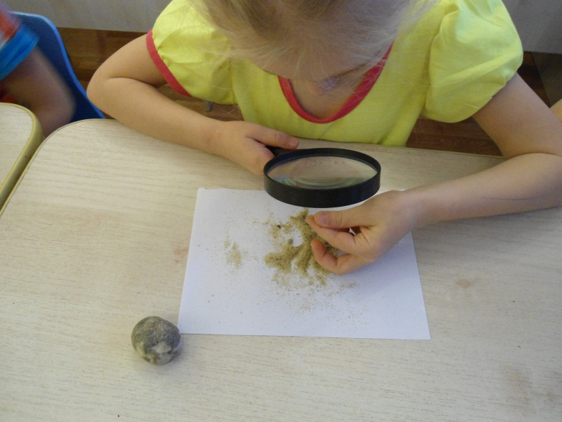
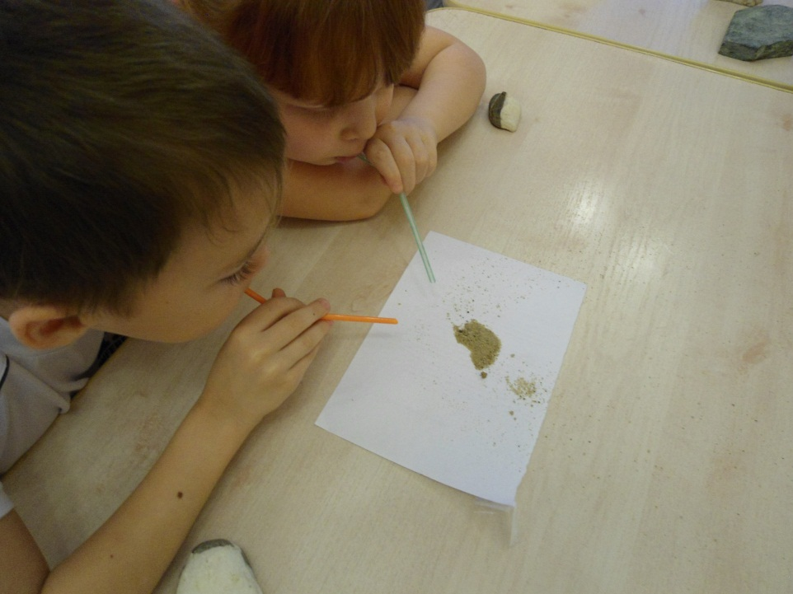
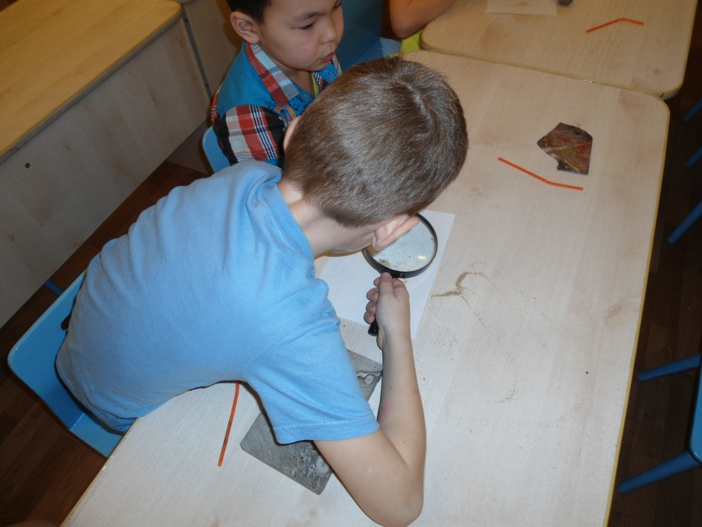
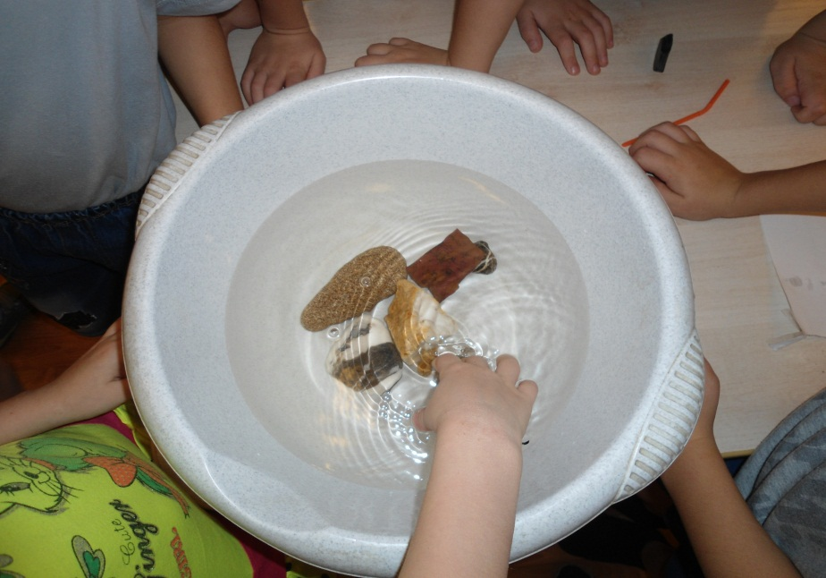
Опыты с камнями

Slide 26
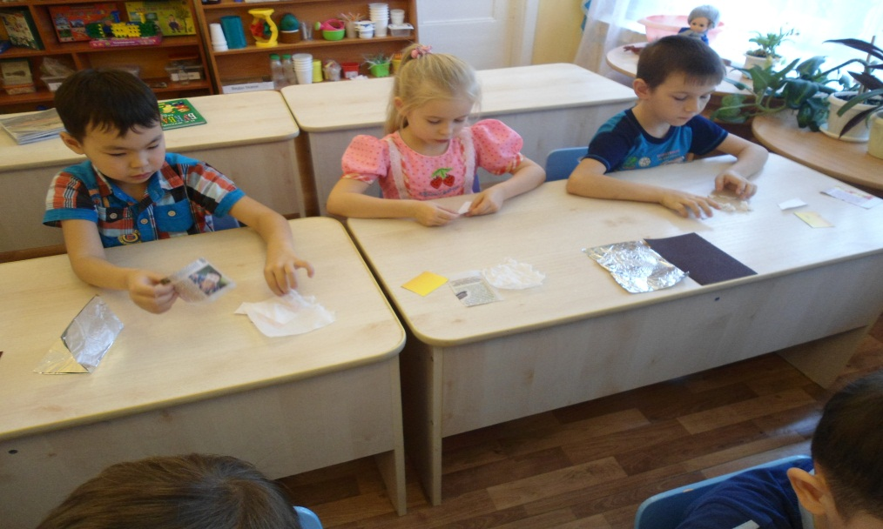
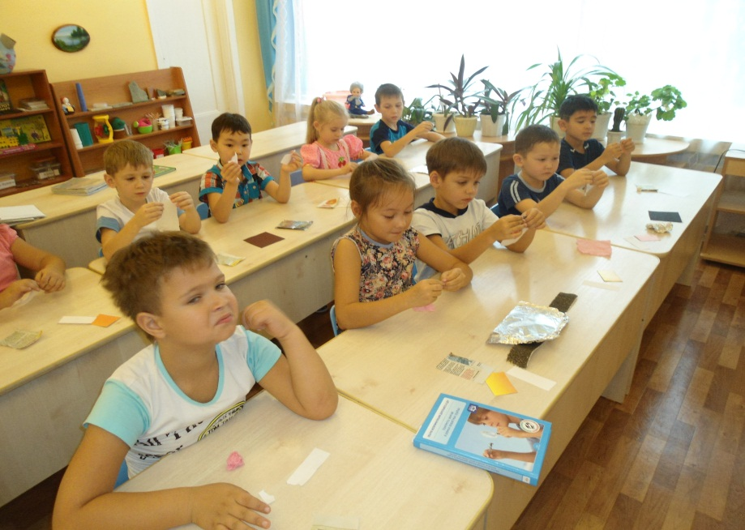
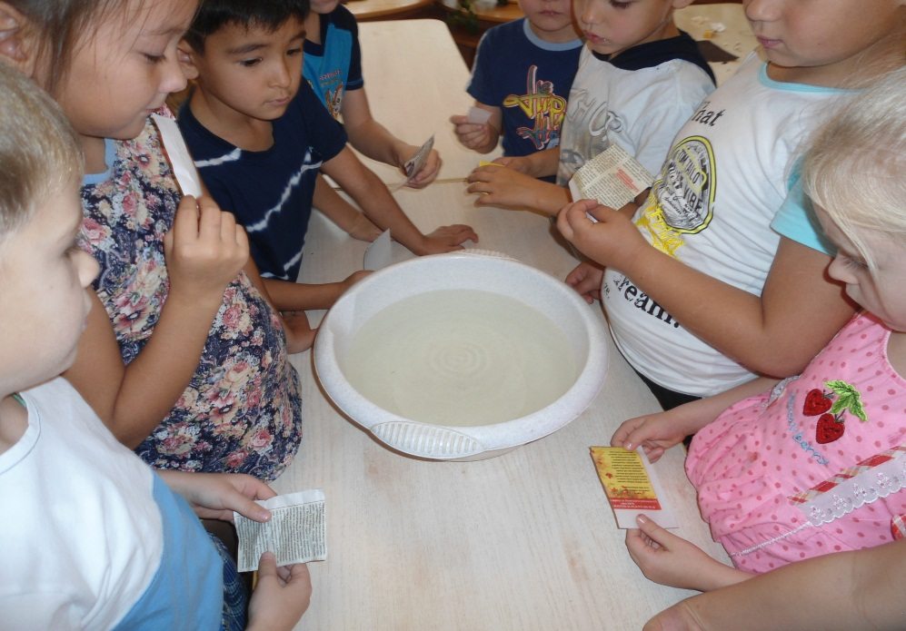
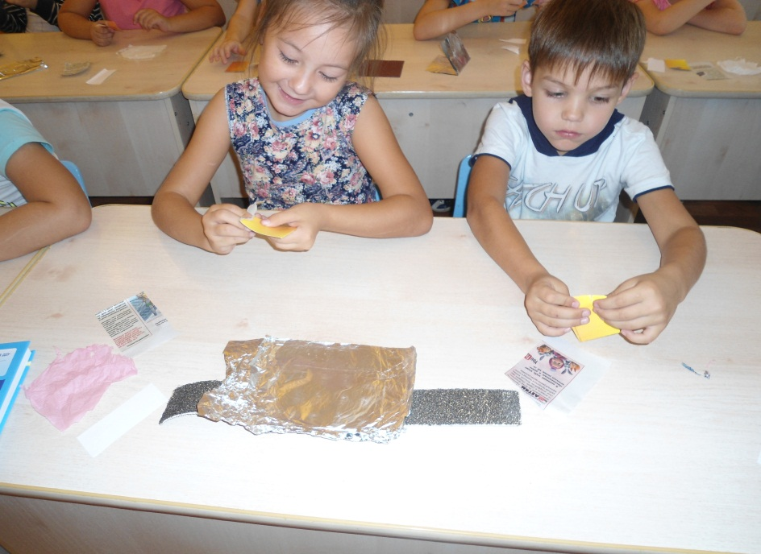
Опыты с бумагой

Slide 27
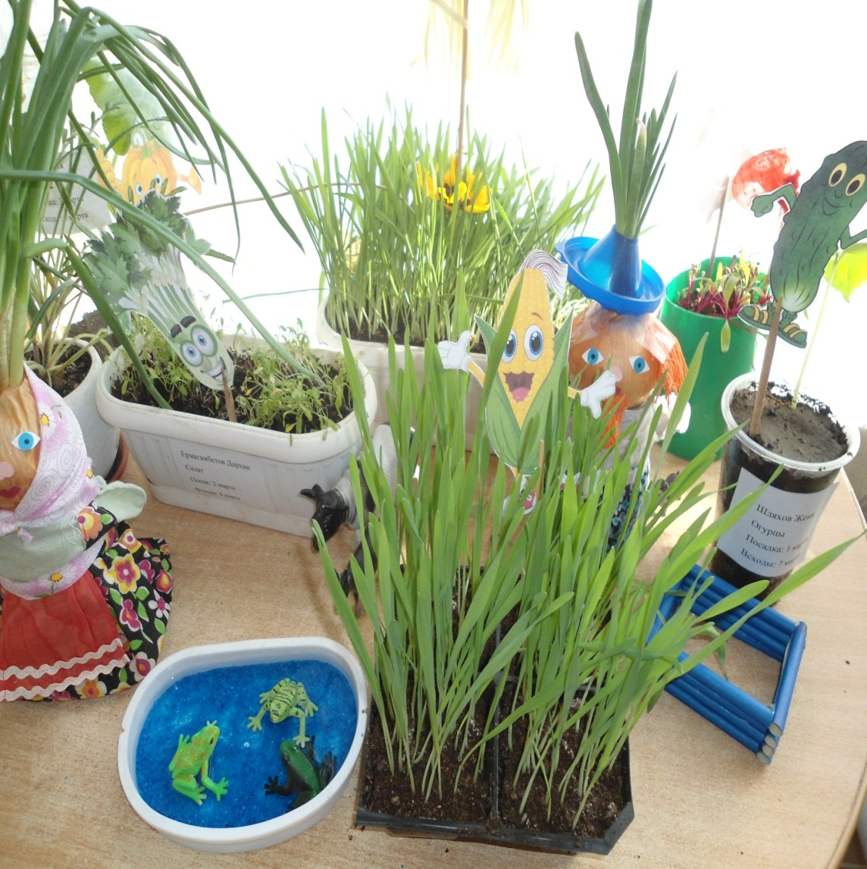
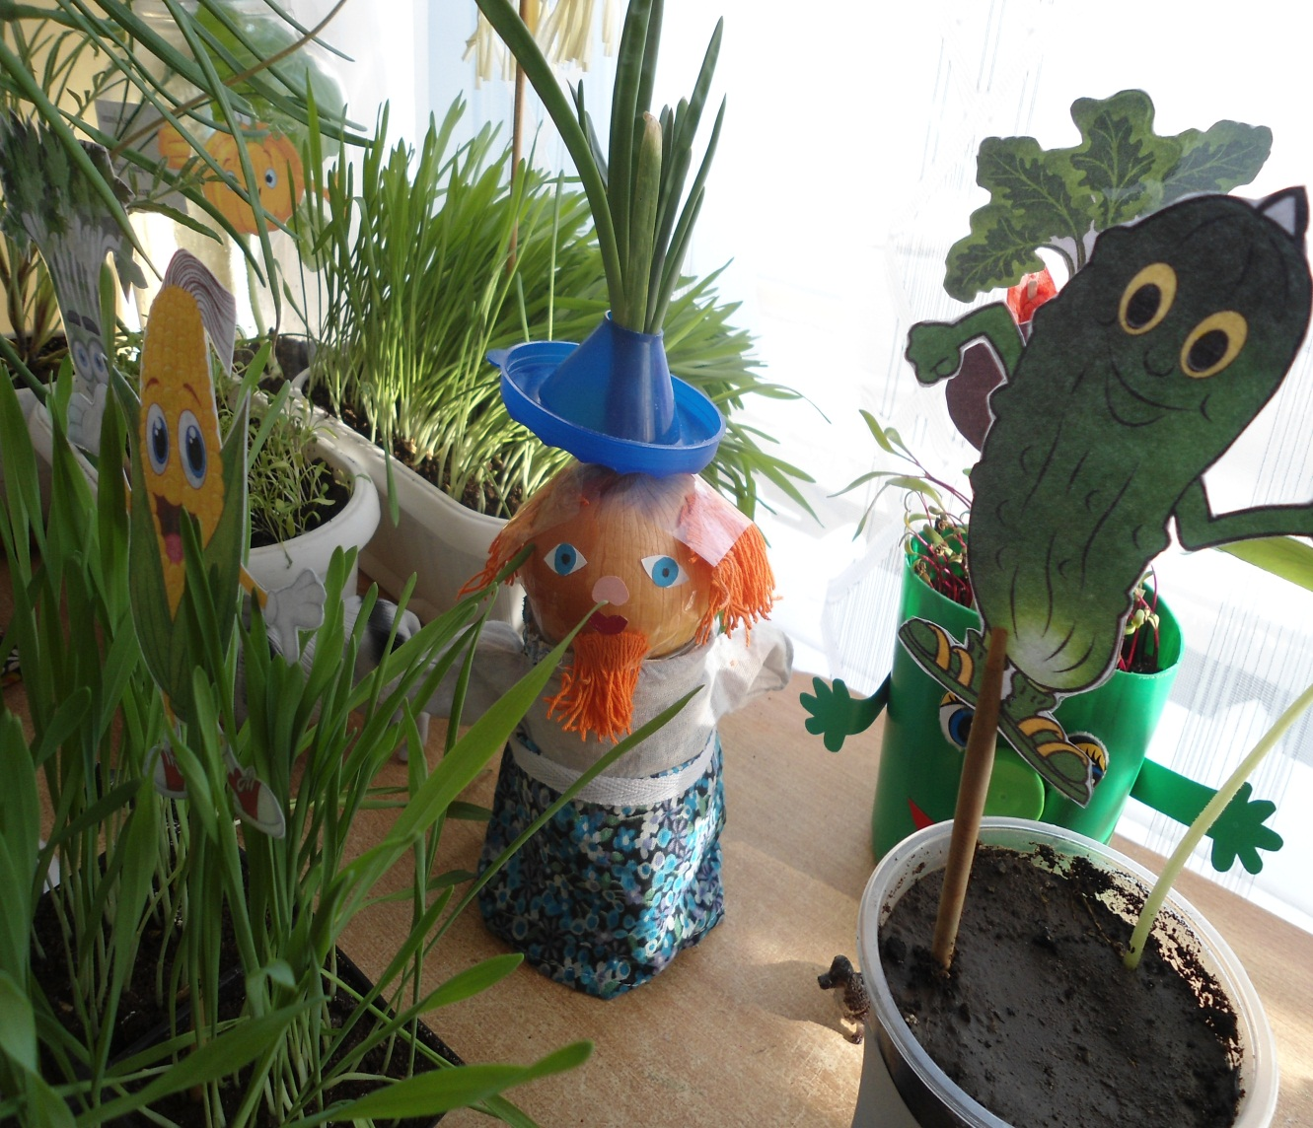
Посев и проращивание семян

Slide 28
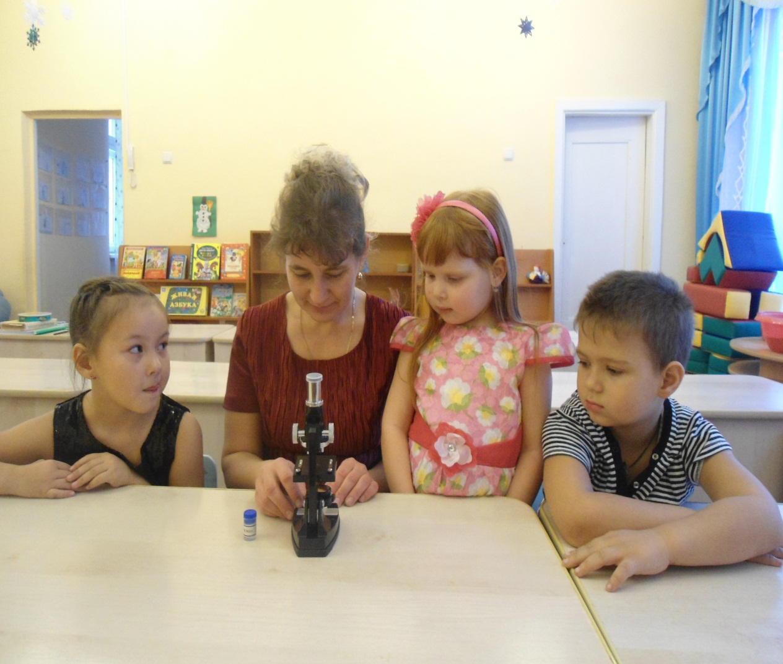
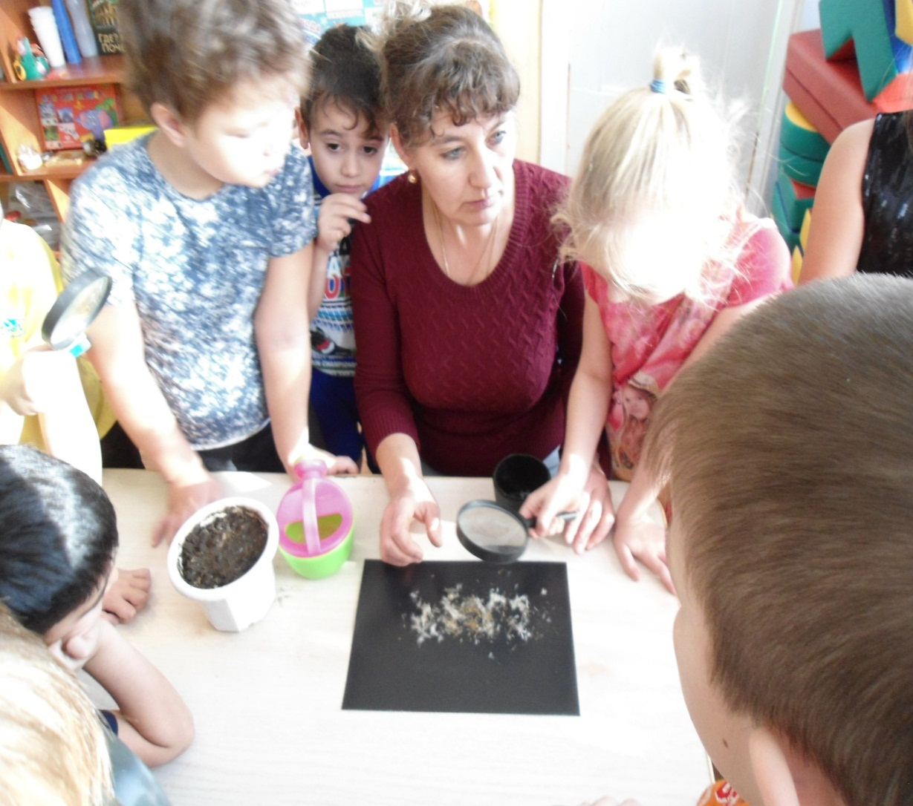

Slide 29
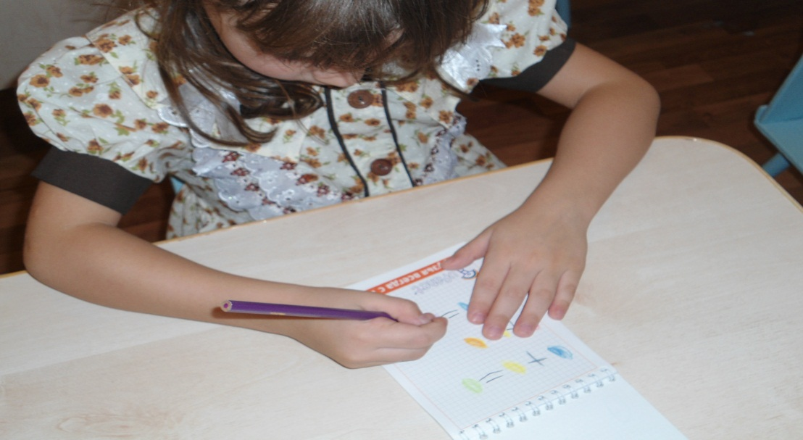
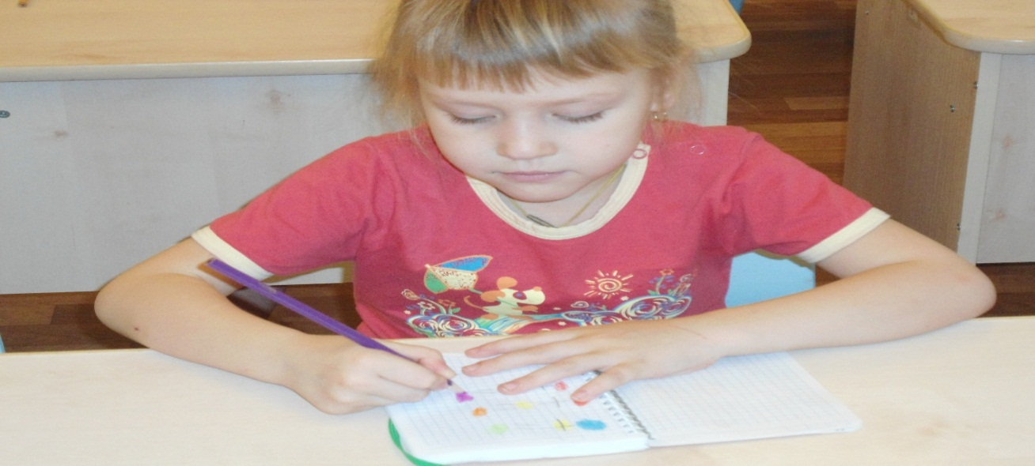
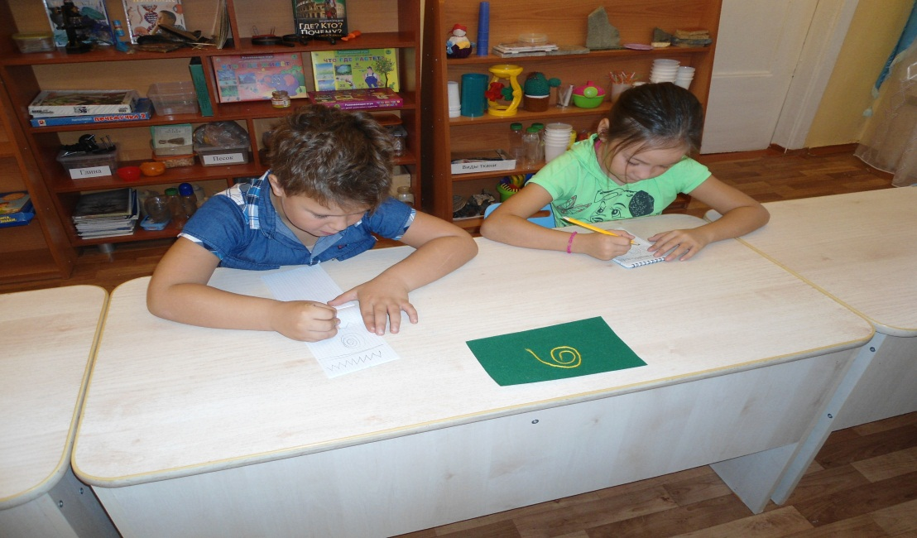
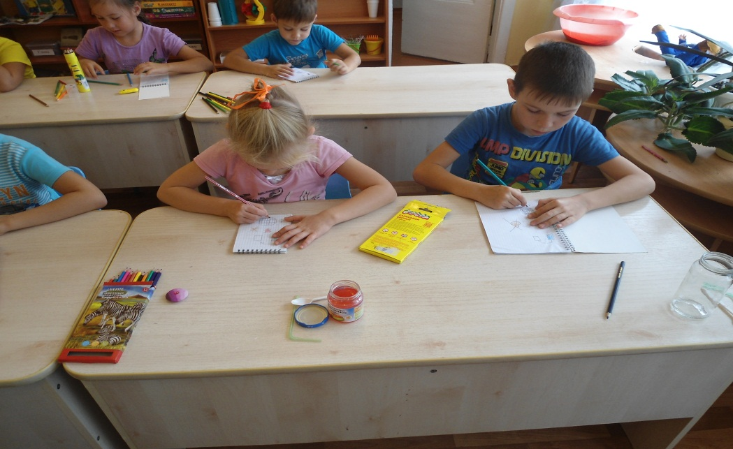
Фиксация результатов

Slide 30
Работа с родителями
1.Анкетирование на тему: «Возможно ли организовать поисково-исследовательскую работу дома».
2.Привлечение родителей к созданию к оказанию помощи в оборудовании уголка экспериментирования, пополнения необходимыми материалами.
3.Оформление наглядной информации в родительском уголке: игры с песком, водой, снегом и т.д.
4.Проведение консультации на тему: «Роль семьи в развитии познавательной активности дошкольников».
5.Рекомендовать родителям во время прогулок проводить наблюдение за интересными объектами, явлениями в природе. Ставить вопросы и вместе искать на них ответы, делать выводы. Давать детям больше самостоятельности в своих суждениях.
6.Читать детям познавательную и развивающую литературу - детские энциклопедии, «Почемучку», детские журналы и т.д.

Slide 31
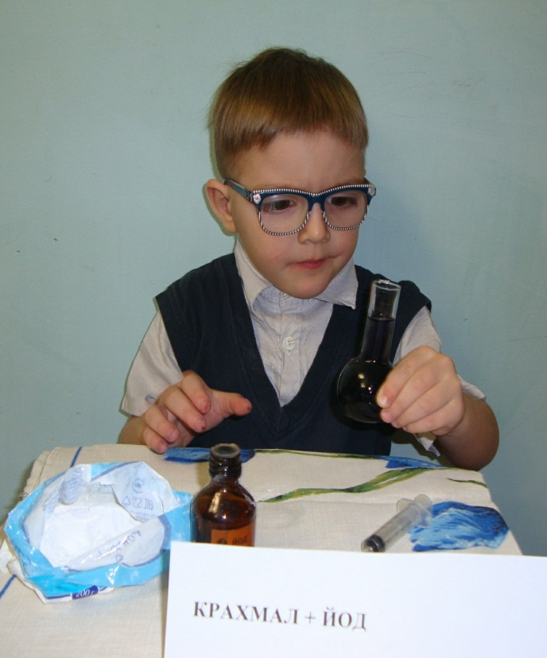
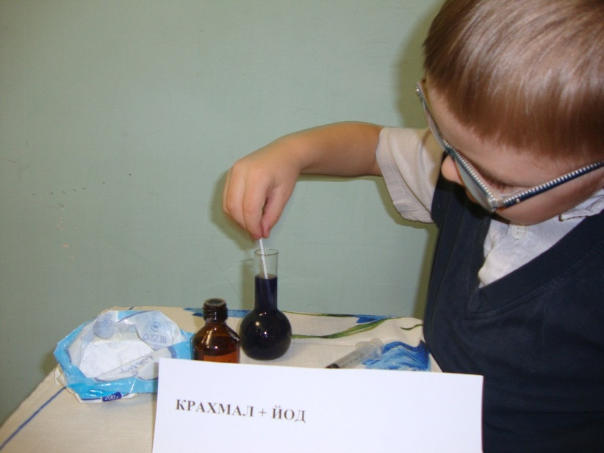
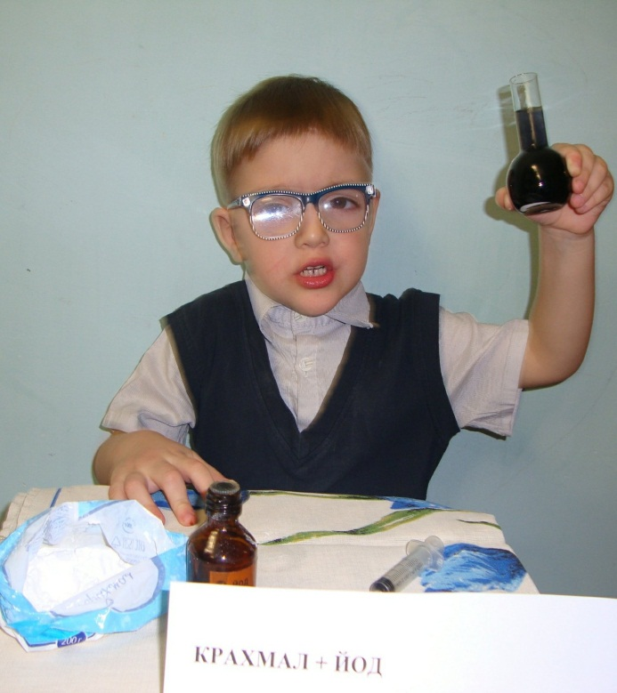
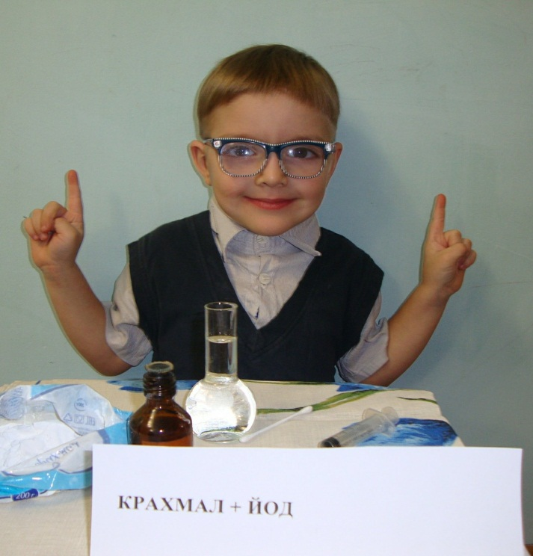
Совместные опыты родителей и детей

Slide 32
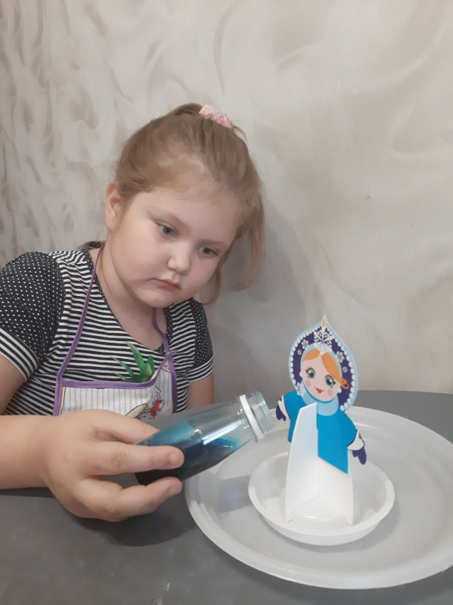
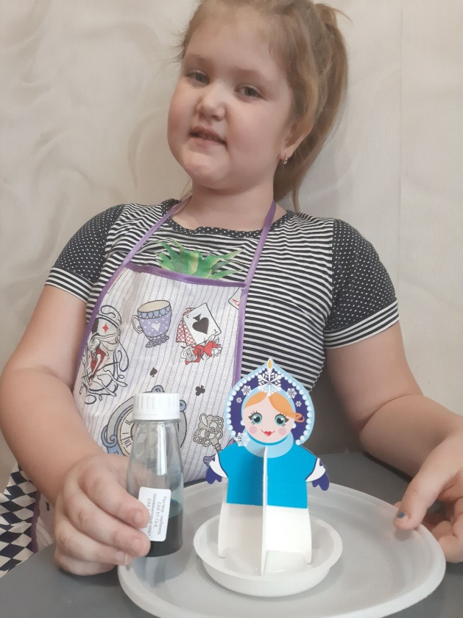
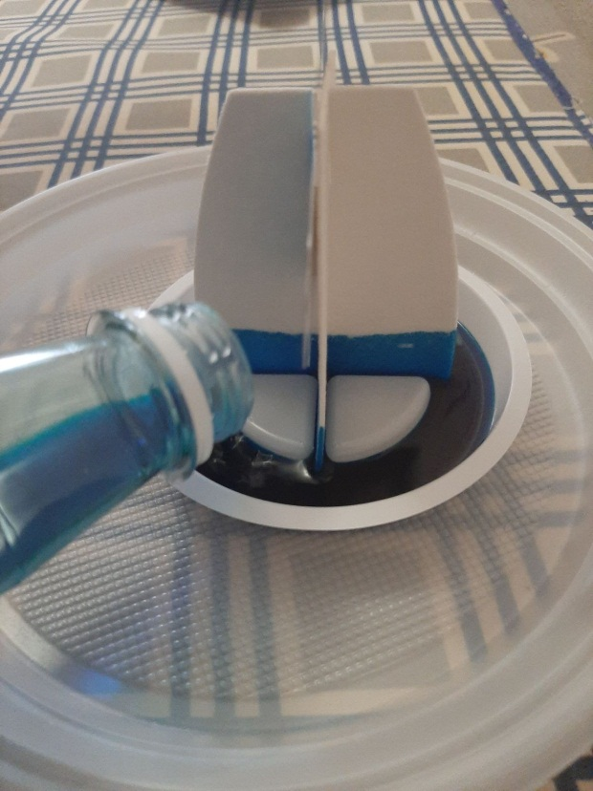
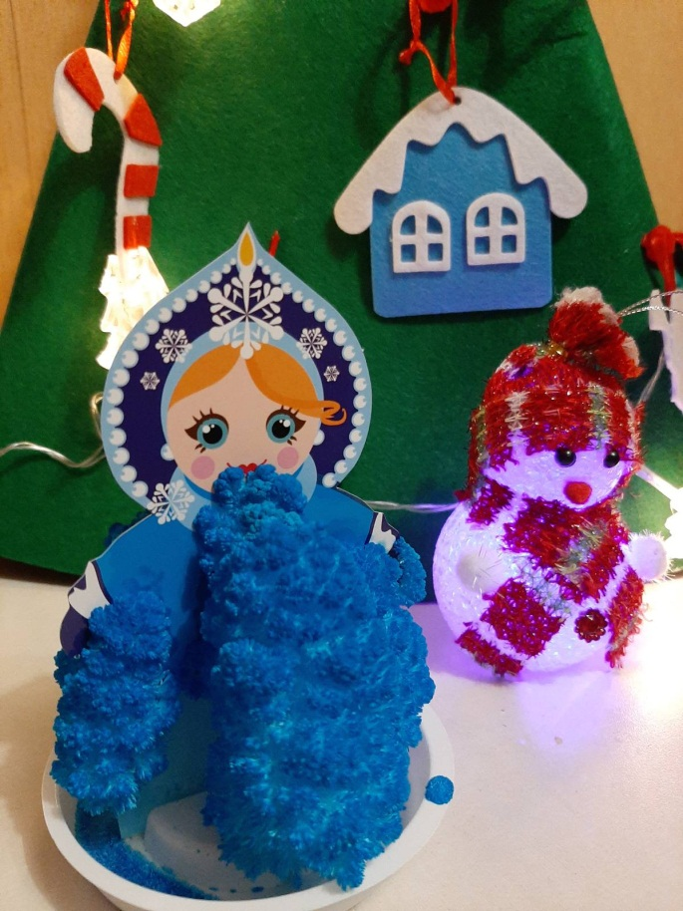

Slide 33
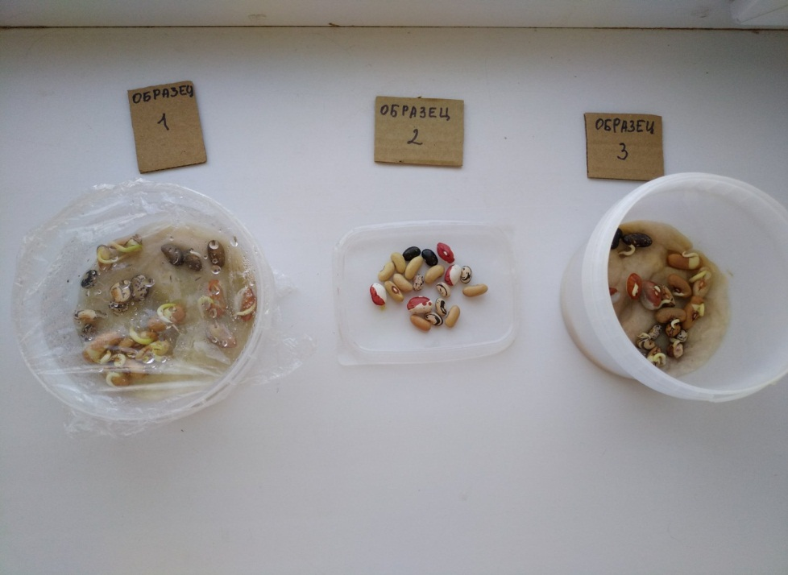
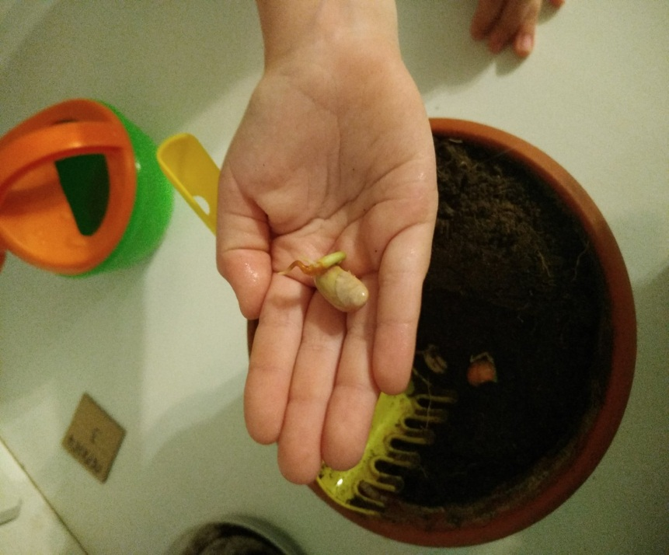
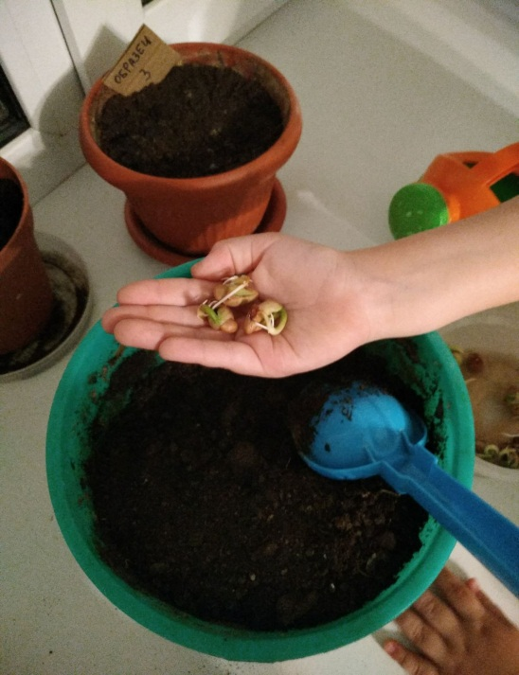



Slide 34
Заключение
Экспериментирование является наиболее успешным путём ознакомления детей с миром окружающей их живой и неживой природы. В процессе экспериментирования дошкольник получает возможность удовлетворить присущую ему любознательность, почувствовать себя учёным, исследователем, первооткрывателем.

Slide 35
«Люди, научившиеся … наблюдениям и опытам, приобретают способность сами ставить вопросы и получать на них фактические ответы, оказываясь на более высоком умственном и нравственном уровне в сравнении с теми, кто такой школы не прошёл».
К. Е. Тимирязев

Slide 36
Спасибо за внимание!

